Slide 1
Имажинизм.
Сергей есенин

Slide 2
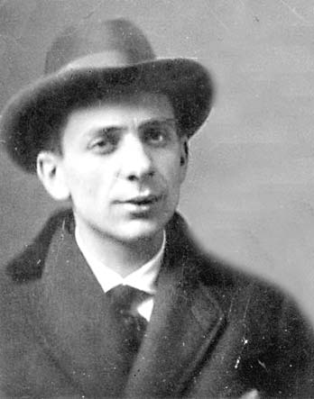
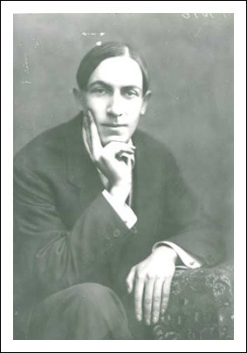
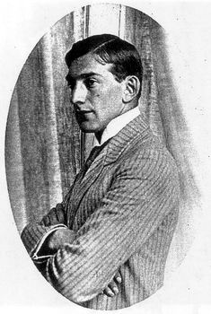
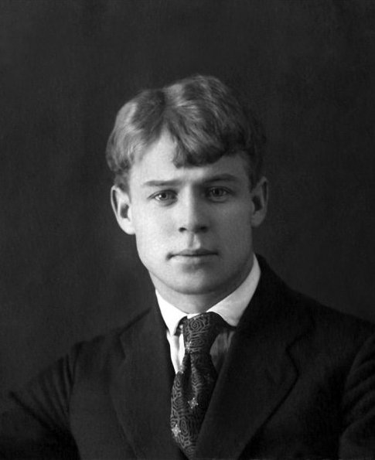
передовой линией имажинистов»
Р. Ивнев
А. Мариенгоф
С. Есенин
и В. Шершеневич

Slide 3
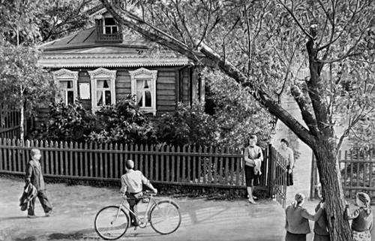
Константиново Рязанской губернии

Slide 5
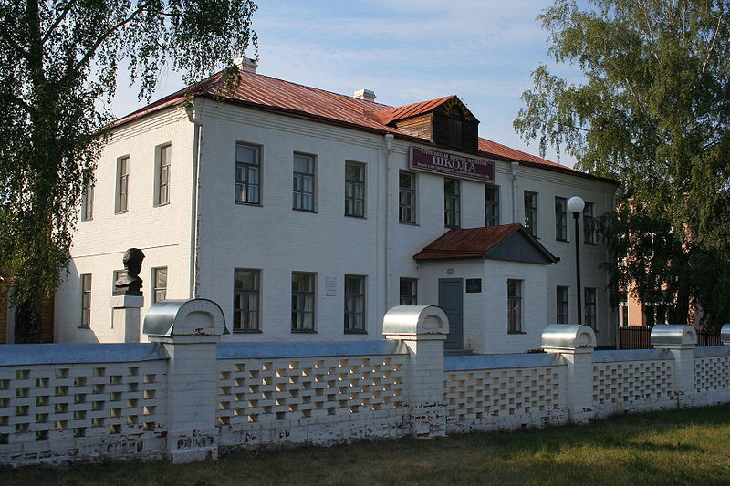
Здание школы, в которой учился Есенин (г. Спас-Клепики)

Slide 6
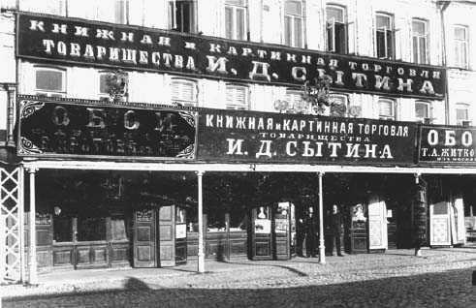
типография И.Д.Сытина

Slide 7

Первая публикация стихов Есенина появилась в начале 1914 г. в журнале «Мирок»

Slide 8
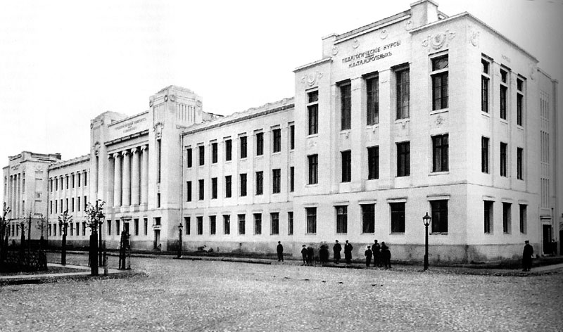
Народный университет Шанявского

Slide 9
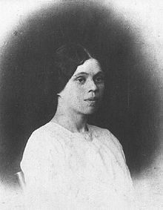
Анна Изряднова

Slide 10
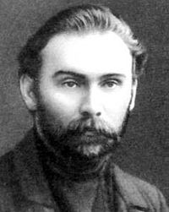
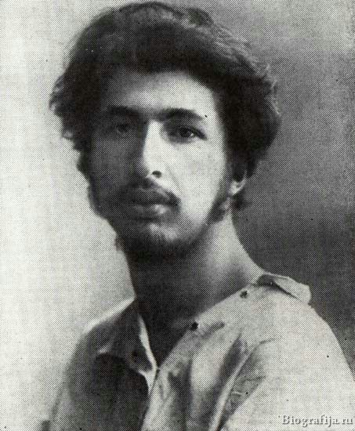
Н. Клюев, С. Городецкий

Slide 11


сборник "Радуница".

Slide 12
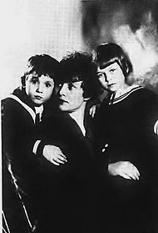
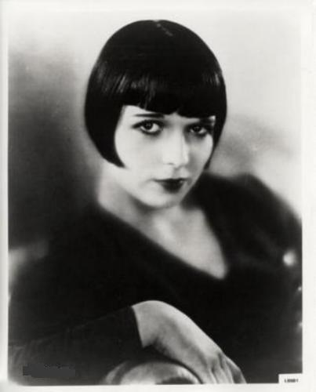
Зинаида Райх
Зинаида Райх с детьми, Константином (слева) и Татьяной Есениными

Slide 13
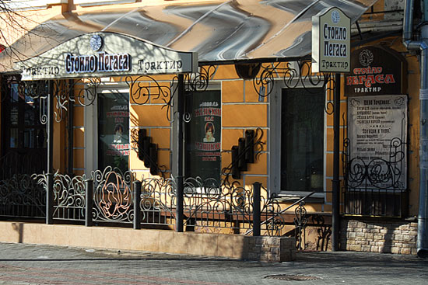
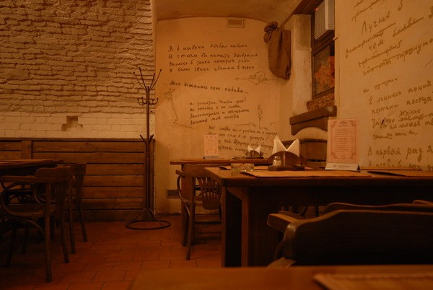
литературное кафе «Стойло Пегаса»

Slide 14
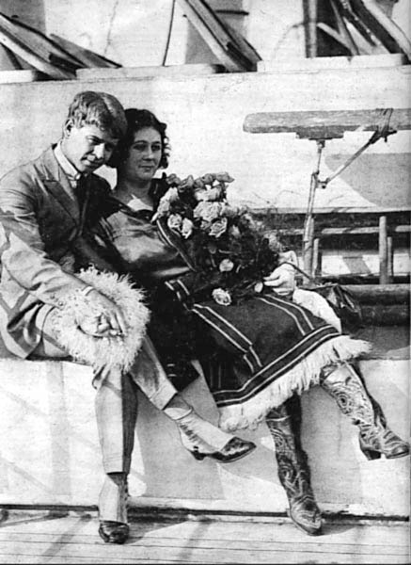
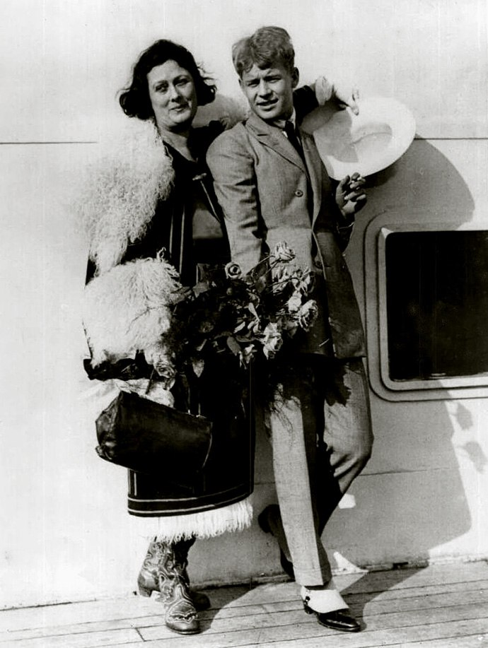
Айседора Дункан

Slide 15
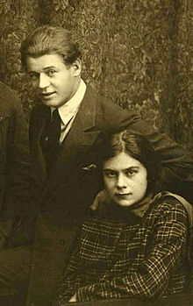
Софья Андреевна Толстая

Slide 16
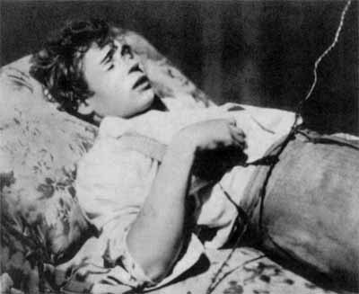
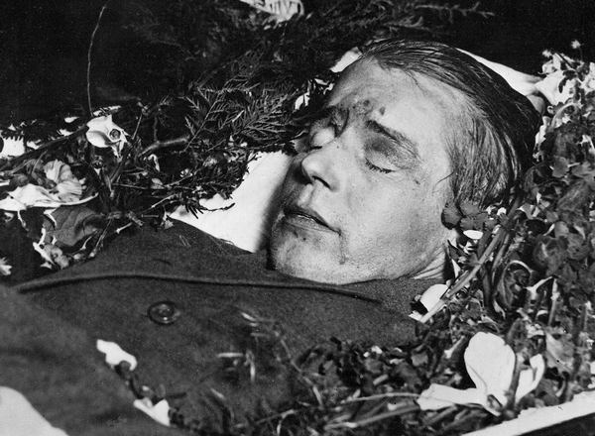

Slide 17
«Гой ты, Русь, моя родная…»
Гой ты, Русь, моя родная,
Хаты — в ризах образа…
Не видать конца и края -
Только синь сосет глаза.
Как захожий богомолец,
Я смотрю твои поля.
А у низеньких околиц
Звонно чахнут тополя.
Пахнет яблоком и медом
По церквам твой кроткий Спас.
И гудит за корогодом
На лугах веселый пляс.
Побегу по мятой стежке
На приволь зеленых лех,
Мне навстречу, как сережки,
Прозвенит девичий смех.
Если крикнет рать святая:
«Кинь ты Русь, живи в раю!»
Я скажу: «Не надо рая,
Дайте родину мою».

Slide 18
Не жалею, не зову, не плачу,
Всё пройдёт, как с белых яблонь дым.
Увяданья золотом охваченный,
Я не буду больше молодым.
Ты теперь не так уж будешь биться,
Сердце, тронутое холодком,
И страна берёзового ситца
Не заманит шляться босиком.
Дух бродяжий, ты всё реже, реже
Расшевеливаешь пламень уст.
О моя утраченная свежесть,
Буйство глаз и половодье чувств.
Я теперь скупее стал в желаньях,
Жизнь моя, иль ты приснилась мне?
Словно я весенней гулкой ранью
Проскакал на розовом коне.
Все мы, все мы в этом мире тленны,
Тихо льётся с клёнов листьев медь…
Будь же ты вовек благословенно,
Что пришло процвесть и умереть.
1921

Slide 19
Отговорила роща золотая
Березовым, веселым языком,
И журавли, печально пролетая,
Уж не жалеют больше ни о ком.
Кого жалеть? Ведь каждый в мире странник —
Пройдет, зайдет и вновь оставит дом.
О всех ушедших грезит коноплянник
С широким месяцем над голубым прудом.
Стою один среди равнины голой,
А журавлей относит ветер в даль,
Я полон дум о юности веселой,
Но ничего в прошедшем мне не жаль.
Не жаль мне лет, растраченных напрасно,
Не жаль души сиреневую цветь.
В саду горит костер рябины красной,
Но никого не может он согреть.
Не обгорят рябиновые кисти,
От желтизны не пропадет трава.
Как дерево роняет тихо листья,
Так я роняю грустные слова.
И если время, ветром разметая,
Сгребет их все в один ненужный ком…
Скажите так… что роща золотая
Отговорила милым языком.
1924

Slide 20
Шаганэ ты моя, Шаганэ!
Потому что я с севера, что ли,
Я готов рассказать тебе поле,
Про волнистую рожь при луне.
Шаганэ ты моя, Шаганэ.
Потому что я с севера, что ли,
Что луна там огромней в сто раз,
Как бы ни был красив Шираз,
Он не лучше рязанских раздолий.
Потому что я с севера, что ли?
Я готов рассказать тебе поле,
Эти волосы взял я у ржи,
Если хочешь, на палец вяжи —
Я нисколько не чувствую боли.
Я готов рассказать тебе поле.
Про волнистую рожь при луне
По кудрям ты моим догадайся.
Дорогая, шути, улыбайся,
Не буди только память во мне
Про волнистую рожь при луне.
Шаганэ ты моя, Шаганэ!
Там, на севере, девушка тоже,
На тебя она страшно похожа,
Может, думает обо мне…
Шаганэ ты моя, Шаганэ!
1924

Slide 21
Заметался пожар голубой,
Позабылись родимые дали.
В первый раз я запел про любовь,
В первый раз отрекаюсь скандалить.
Был я весь как запущенный сад,
Был на женщин и зелие падкий.
Разонравилось пить и плясать
И терять свою жизнь без оглядки.
Мне бы только смотреть на тебя,
Видеть глаз златокарий омут,
И чтоб, прошлое не любя,
Ты уйти не смогла к другому.
Поступь нежная, легкий стан,
Если б знала ты сердцем упорным,
Как умеет любить хулиган,
Как умеет он быть покорным.
Я б навеки забыл кабаки
И стихи бы писать забросил,
Только б тонко касаться руки
И волос твоих цветом в осень.
Я б навеки пошел за тобой
Хоть в свои, хоть в чужие дали…
В первый раз я запел про любовь,
В первый раз отрекаюсь скандалить.
1923

Slide 22
Мне осталась одна забава:
Пальцы в рот и веселый свист.
Прокатилась дурная слава,
Что похабник я и скандалист.
Ах! какая смешная потеря!
Много в жизни смешных потерь.
Стыдно мне, что я в Бога верил.
Горько мне, что не верю теперь.
Золотые, далекие дали!
Все сжигает житейская мреть.
И похабничал я и скандалил
Для того, чтобы ярче гореть.
Дар поэта — ласкать и карябать,
Роковая на нем печать.
Розу белую с черною жабой
Я хотел на земле повенчать.
Пусть не сладились, пусть не сбылись
Эти помыслы розовых дней.
Но коль черти в душе гнездились —
Значит, ангелы жили в ней.
Вот за это веселие мути,
Отправляясь с ней в край иной,
Я хочу при последней минуте
Попросить тех, кто будет со мной,—
Чтоб за все за грехи мои тяжкие,
За неверие в благодать
Положили меня в русской рубашке
Под иконами умирать.
1923

Slide 23
Вы помните,
Вы всё, конечно, помните,
Как я стоял,
Приблизившись к стене,
Взволновано ходили вы по комнате
И что-то резкое
В лицо бросали мне.
Вы говорили:
Нам пора расстаться,
Что вас измучила
Моя шальная жизнь,
Что вам пора за дело приниматься,
А мой удел —
Катиться дальше вниз.
Любимая!
Меня вы не любили.
Не знали вы, что в сонмище людском
Я был, как лошадь, загнанная в мыле,
Пришпоренная смелым ездоком.
Не знали вы,
Что я в сплошном дыму,
В развороченном бурей быте
С того и мучаюсь, что не пойму —
Куда несёт нас рок событий.
Лицом к лицу
Лица не увидать.
Большое видится на расстояньи.
Когда кипит морская гладь,
Корабль в плачевном состояньи.
Земля — корабль!
Но кто-то вдруг
За новой жизнью, новой славой
В прямую гущу бурь и вьюг
Ее направил величаво.
Ну кто ж из нас на палубе большой
Не падал, не блевал и не ругался?
Их мало, с опытной душой,
Кто крепким в качке оставался.
Тогда и я
Под дикий шум,
Но зрело знающий работу,
Спустился в корабельный трюм,
Чтоб не смотреть людскую рвоту.
Тот трюм был —
Русским кабаком.
И я склонился над стаканом,
Чтоб не страдая ни о ком,
Себя сгубить,
В угаре пьяном.
Любимая!

Slide 24
Я мучил вас,
У вас была тоска
В глазах усталых:
Что я пред вами напоказ
Себя растрачивал в скандалах.
Но вы не знали,
Что в сплошном дыму,
В развороченном бурей быте
С того и мучаюсь,
Что не пойму,
Куда несёт нас рок событий…
...............
Теперь года прошли,
Я в возрасте ином.
И чувствую и мыслю по-иному.
И говорю за праздничным вином:
Хвала и слава рулевому!
Сегодня я
В ударе нежных чувств.
Я вспомнил вашу грустную усталость.
И вот теперь
Я сообщить вам мчусь,
Каков я был
И что со мною сталось!
Любимая!
Сказать приятно мне:
Я избежал паденья с кручи.
Теперь в Советской стороне
Я самый яростный попутчик.
Я стал не тем,
Кем был тогда.
Не мучил бы я вас,
Как это было раньше.
За знамя вольности
И светлого труда
Готов идти хоть до Ла-Манша.
Простите мне…
Я знаю: вы не та —
Живёте вы
С серьёзным, умным мужем;
Что не нужна вам наша маета,
И сам я вам
Ни капельки не нужен.
Живите так,
Как вас ведёт звезда,
Под кущей обновленной сени.
С приветствием,
Вас помнящий всегда
Знакомый ваш
‎Сергей Есенин.

Slide 25
Ты жива еще, моя старушка?
Жив и я. Привет тебе, привет!
Пусть струится над твоей избушкой
Тот вечерний несказанный свет.
Пишут мне, что ты, тая тревогу,
Загрустила шибко обо мне,
Что ты часто ходишь на дорогу
В старомодном ветхом шушуне.
И тебе в вечернем синем мраке
Часто видится одно и то ж:
Будто кто-то мне в кабацкой драке
Саданул под сердце финский нож.
Ничего, родная! Успокойся.
Это только тягостная бредь.
Не такой уж горький я пропойца,
Чтоб, тебя не видя, умереть.
Я по-прежнему такой же нежный
И мечтаю только лишь о том,
Чтоб скорее от тоски мятежной
Воротиться в низенький наш дом.
Я вернусь, когда раскинет ветви
По-весеннему наш белый сад.
Только ты меня уж на рассвете
Не буди, как восемь лет назад.
Не буди того, что отмечталось,
Не волнуй того, что не сбылось,—
Слишком раннюю утрату и усталость
Испытать мне в жизни привелось.
И молиться не учи меня. Не надо!
К старому возврата больше нет.
Ты одна мне помощь и отрада,
Ты одна мне несказанный свет.
Так забудь же про свою тревогу,
Не грусти так шибко обо мне.
Не ходи так часто на дорогу
В старомодном ветхом шушуне.

Slide 26
До свиданья, друг мой, до свиданья.
Милый мой, ты у меня в груди.
Предназначенное расставанье
Обещает встречу впереди.
До свиданья, друг мой, без руки, без слова,
Не грусти и не печаль бровей,-
В этой жизни умирать не ново,
Но и жить, конечно, не новей.

